Slide 1

WORK INTRODUCTION
麦门！
——麦当劳产品营养成分你知多少
WORK
INTRODUCTION
2023年秋季<数据科学与工程导论>结课作业
22级新闻学（双学位） 10223330403 董田
日期：2024年1月20日

Slide 2
WORK INTRODUCTION
01
作品内容概述
目录
CATALOGUE
02
应用技术总结
03
经验收获分享

Slide 3
WORK INTRODUCTION
01
CHAPTER
作品内容概述

Slide 4
作品内容概述
麦门！
——麦当劳产品营养成分你知多少
麦当劳（McDonald‘s）是全球大型连锁餐厅，1955年创立于美国芝加哥，遍布全球六大洲119个国家，主要售卖汉堡、薯条等快餐食品。麦当劳的快餐文化引发了关于食物导致肥胖、公司道德和消费责任的讨论，有人批评其快餐食品缺乏营养均衡，影响公众健康。
本报告分析麦当劳全部产品中典型营养成分的含量（占每日推荐摄入量的百分比）并主要利用Matplotlib和Plotly库实现数据可视化，得出生动有趣的结论，为大众提供麦当劳消费新思路。
01
02
03
04
数据收集
数据处理
数据分析
总结
本报告数据来源于Kaggle，原始数据获取地址：https://www.kaggle.com/datasets/mcdonalds/nutrition-facts?resource=download
完整数据集可参见仓库中储存的menu.csv文件
本报告通过检测数据缺失值来对确保数据的完整性。
这里使用的是Python的Pandas库来检查menu DataFrame中是否有缺失值（NaN）。
麦当劳产品的分类
麦当劳产品中营养成分的分析（六大营养元素：碳水化合物、蛋白质、脂肪、无机盐、膳食纤维、维生素）
麦当劳产品卡路里含量排名
建议大家在有选择的条件下尽量少吃麦当劳，特别是麦乐鸡、麦旋风以及Big Breakfast系列的一些产品。
如果你吃麦当劳是为了快乐，那这份报告看过一笑就行。
Notes:
强调分为饮料类和非饮料类，与澎湃新闻天下无糖系列的区别（拓宽了调查范围）
回应社会热点问题、科普性质、了解科学研究最新进展、为公众指明对待代糖的正确态度。

Slide 5
WORK INTRODUCTION
02
CHAPTER
应用技术总结

Slide 6
特色可视化技术介绍
Plotly:
Plotly是一个数据可视化和数据分析的开源Python库，具有多种绘图类型，如线图、散点图、条形图、箱型图、热力图等，具有交互性和可定制性。Plotly支持静态图和交互式图的绘制，其中静态图适合在报告和出版物中使用，而交互式图则更适合在web应用程序和数据仪表板中使用。
Plotly作为一款开源的绘图库，可以应用于Python、R、MATLAB、Excel、JavaScript和jupyter等多种语言，主要使用JavaScript进行图形绘制。用户可以使用Plotly提供的各种颜色方案，或者使用自己的颜色方案，以满足自己的需求。用户还可以通过修改布局和样式表来自定义图表的外观。
Plotly Python包具有三个主要模块：plotly.plotly、plotly.graph_objs和plotly.tools。plotly.plotly模块包含需要Plotly服务器响应的函数，plotly.graph_objs模块包含构成绘图的对象的所有类定义，如散点图、方框图、直方图等，而plotly.tools模块包含许多有助于和增强Plotly体验的有用功能。

Slide 7
作品的三大特点
01
02
03
丰富的图表类型
简约统一的颜色与风格
全面的数据解读
根据不同数据的性质，我们制作了不同类型的图表，能最好展现信息。
为使观者有良好的观看体验，我们选取了简约干净的黑色为背景底色，并且依据选取的标准色系制图，风格统一和谐。
作品中对于每个有价值的数据都进行了深刻全面的分析，尽力为读者提供客观真实的数据解读。

Slide 8
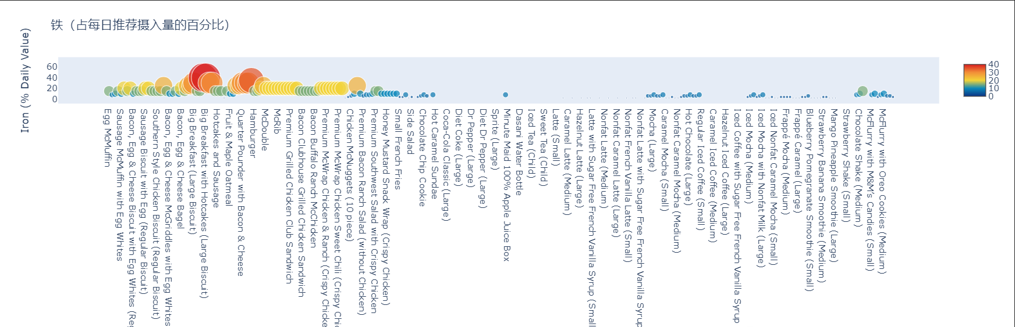
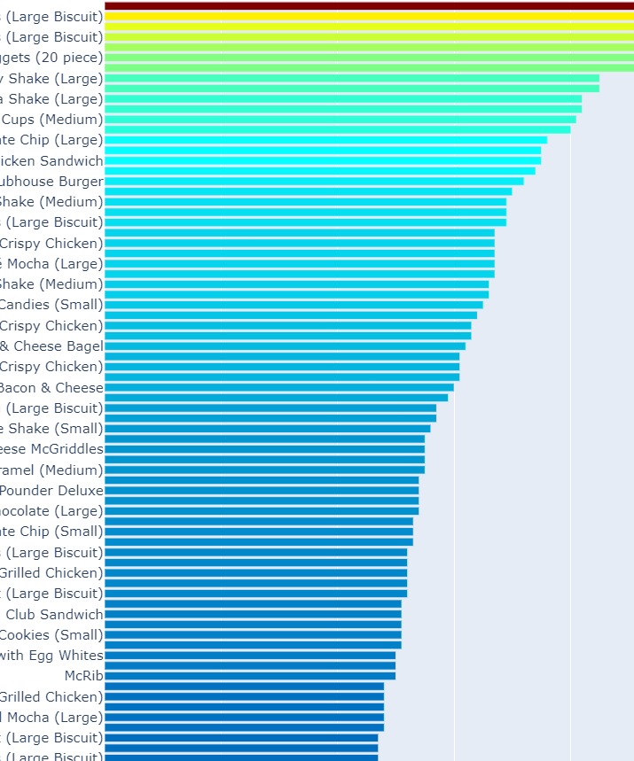
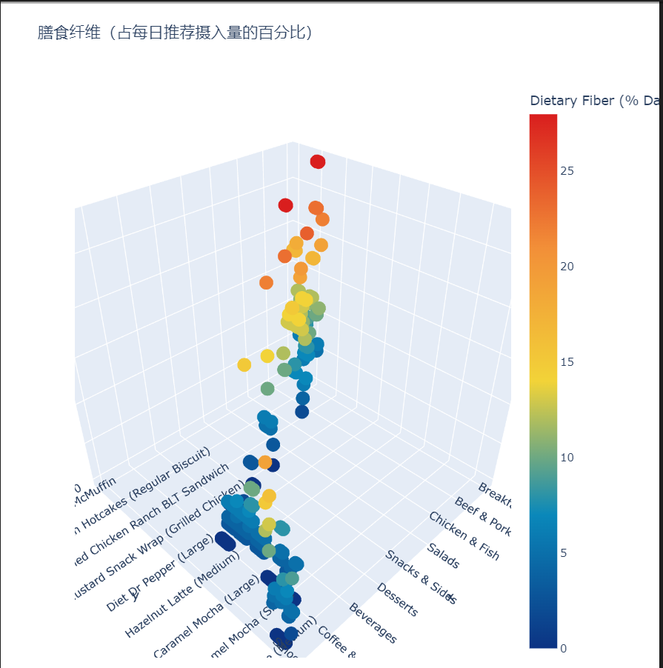
丰富的图表类型
互动散点图
互动条形图
互动3D散点图

Slide 9
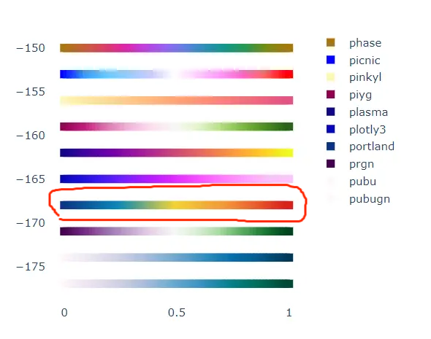
标准色

Slide 10
WORK INTRODUCTION
03
CHAPTER
经验与收获分享

Slide 11
经验与收获分享
作品创作过程中的收获与反思
主题选择收获
01
第一次自己制作完成的数据作品时主题的选择需要谨慎再谨慎。生活中处处都是数据之美，看你有没有一双发现的眼睛。本作品就是我在浏览Kaggle网站时发现竟然有与麦当劳相关数据集，作为忠诚的“麦门”信徒，我在作品制作过程中也充满了乐趣。
可视化技术收获
02
已知常见的Python可视化包matplotlib已经多次运用在平时作业中。为了更好地呈现数据，我选择了在平时“冲浪”过程中无意了解到的Plotly包。经过学习，成功跑出了满意的动态图表，为数据分析的进行打下基础。
缺点与不足
03
我有许多想要再作品中研究的内容因为数据集内容的不完整性而未能实现，实属遗憾。经过反思，我认识到这的确就是在数据研究面临最重大的问题之一。在此后的学习过程中，无论是自己收集数据还是利用数据集，都应注重数据完整性这一重要因素。

Slide 12
WORK INTRODUCTION
汇报结束
THE END
感谢聆听

